Slide 1
Поиск ближайших соседей

Slide 2
Открывая своё кафе, вы хотели бы узнать ответ на следующий вопрос: «Где находится другое, ближайшее к этой точке кафе?» Эта информация помогла бы вам лучше понять ваших конкурентов.

Slide 3
Решение
Стратегия обхода базы данных
Kd-tree
R-tree
NSWE
Вычисление близости
LSH
SH
RBM

Slide 4
Метод ANNOY
Стратегия обхода базы данных
Kd-tree
Вычисление близости
LSH

Slide 5
LSH
Алгоритм хеширования для определения приблизительных ближайших соседей. Основная идея состоит в таком подборе хеш-функций для некоторых измерений, чтобы похожие объекты с высокой степенью вероятности попадали в одну корзину (bakets – элементы с одинаковым хеш-кодом)
Варианты метрик LSH
Евклидовая метрика
Манхэттенское расстояние
Хэмминга расстояние
Косинусный коэффициент
Dot Product (скалярное произведение)
Цель: уменьшить линейную сложность «O(N)» до сублинейной «<O(N)».
Увеличить хеш-коллизии (создание корзин)
Уменьшается количество сравнений (сравнение корзин)
Поиск быстрее
Области применения:
Рекомендательные системы
Поиск дубликатов документа
Идентификация сходства изображений
Аудио сходство идентификации
Цифровое видео снятие отпечатков пальцев
Исследование геномной ассоциации
Иерархическая кластеризация

Slide 6
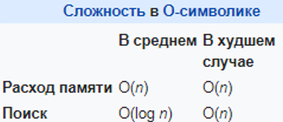
Kd-tree
Статическая структура данных для хранения точек в k-мерном пространстве. Позволяет разбить k-мерное пространство на области, посредством сечения гиперплоскостями и отвечать на запрос, какие точки лежат в данной области.
Тип хранения:
Однородное (узел хранит запись)
Неоднородное (узел содержит ключи, листья ссылки на запись)
Задача делится на подзадачи
нахождение ближайшей области
нахождение ближайшего элемента в области
Виды разбиений:
Сбалансированное
Несбалансированное

Slide 7
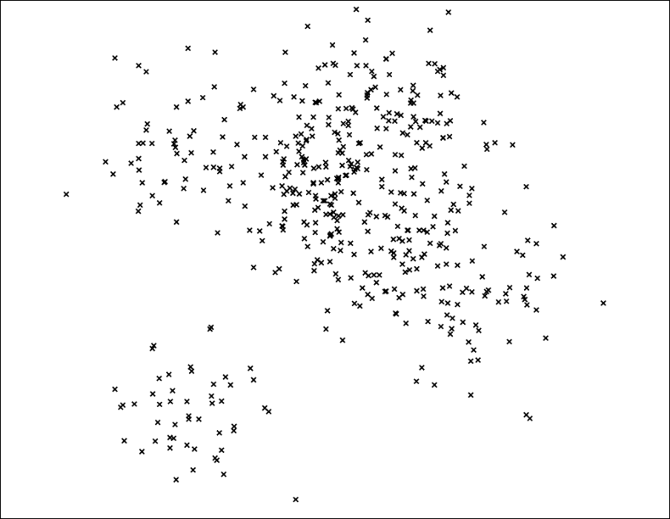
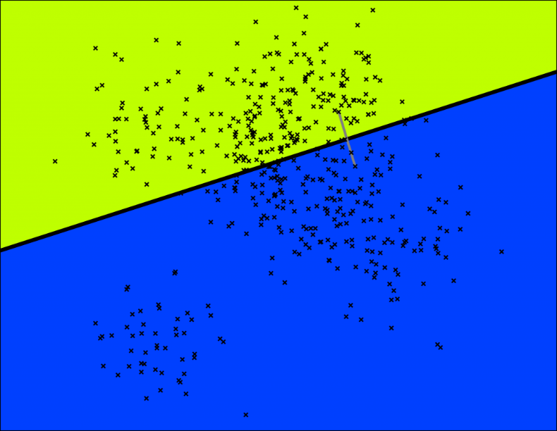
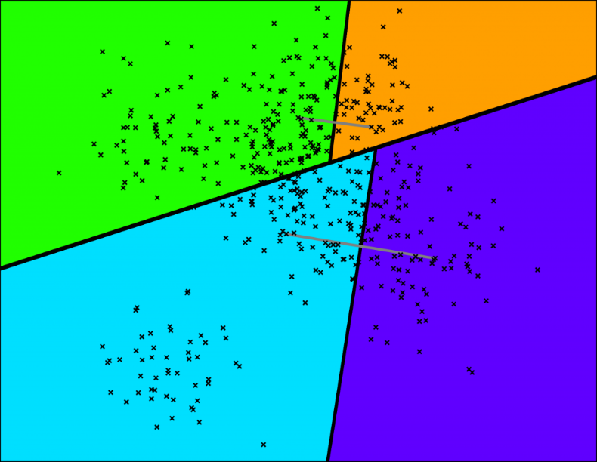
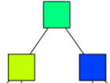
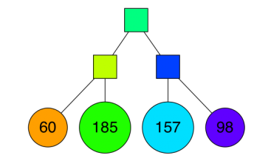
Реализация Kd-tree в ANNOY
Случайным образом выбираются 2 точки, а затем разделяются гиперплоскостью на равноудаленном расстоянии от этих двух точек.
1
2
1я итерация O(h)=1
2я итерация O(h)=2
------------------
log(n) итерация O(h)=log(n)

Slide 8
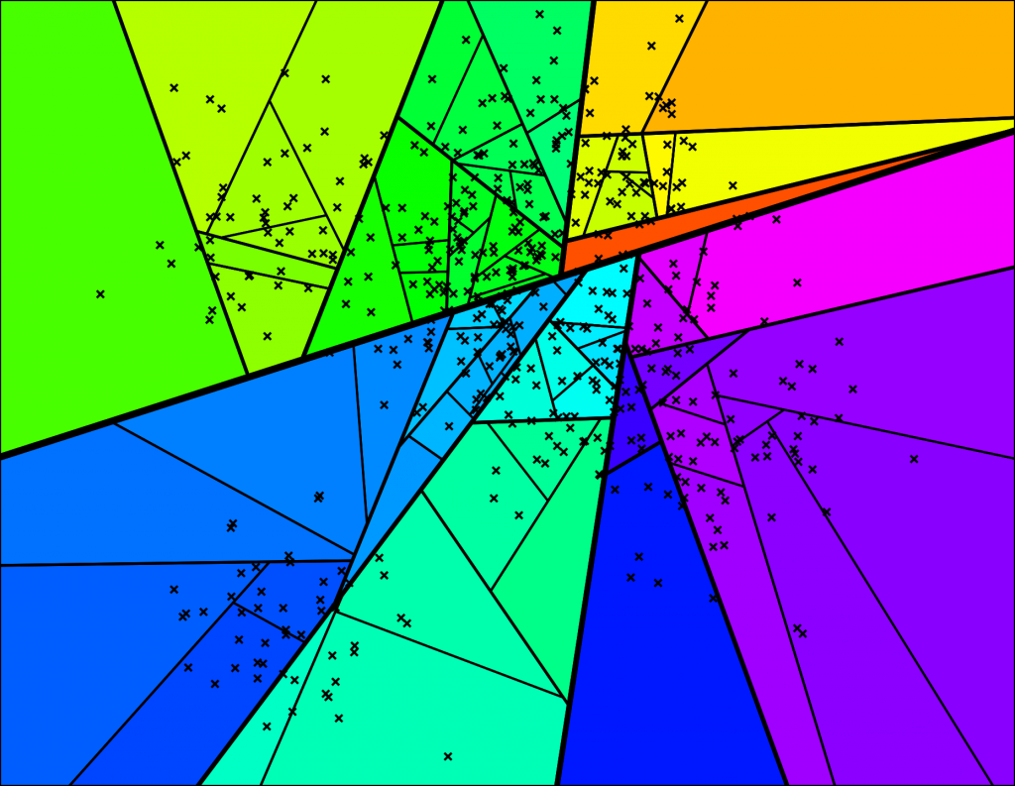
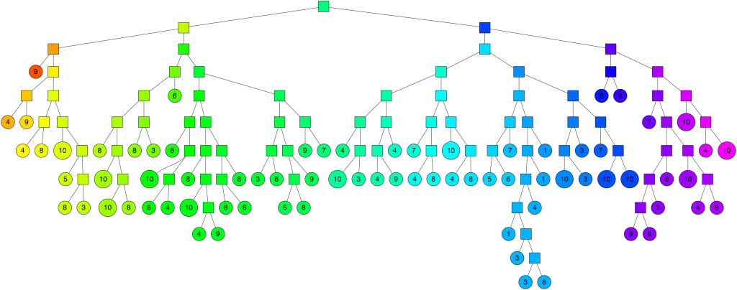
Реализация Kd-tree в ANNOY
Двоичное дерево, в котором каждый узел представляет собой случайное разбиение.

Slide 9
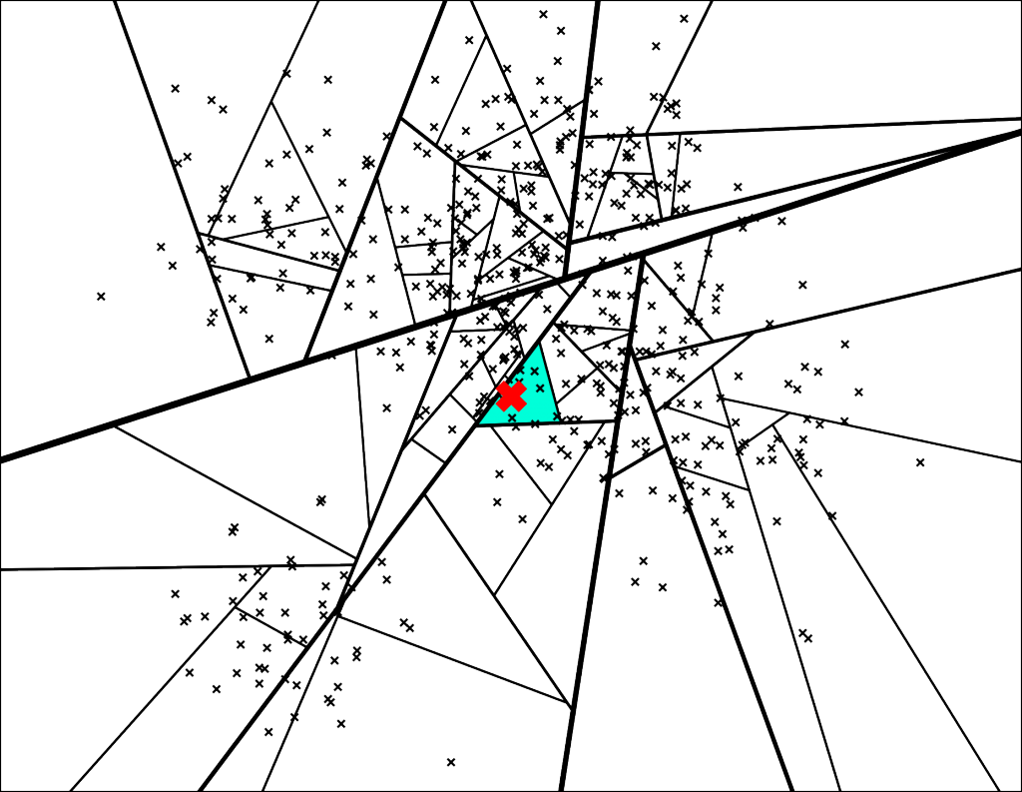
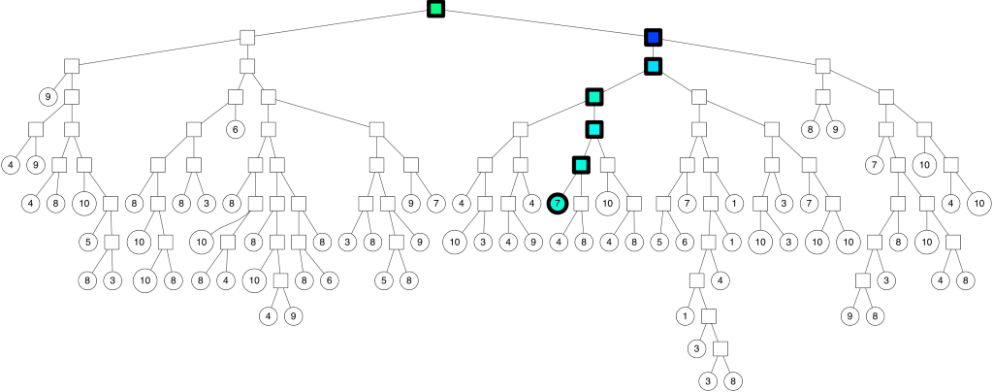
Поиск методом ANNOY
Чтобы найти любую точку, идём по двоичному дереву от корня. Каждый промежуточный узел (квадраты в дереве) определяет гиперплоскость, поэтому мы можем выяснить, с какой стороны гиперплоскости нам нужно двигаться (спускаться к левому или правому дочернему узлу).
O(h)=6

Slide 10
Поиск методом ANNOY
Проблемы:
Нам нужно больше 7 соседей.
Ближайший сосед находится за пределами области.
O(h)=6
7

Slide 11
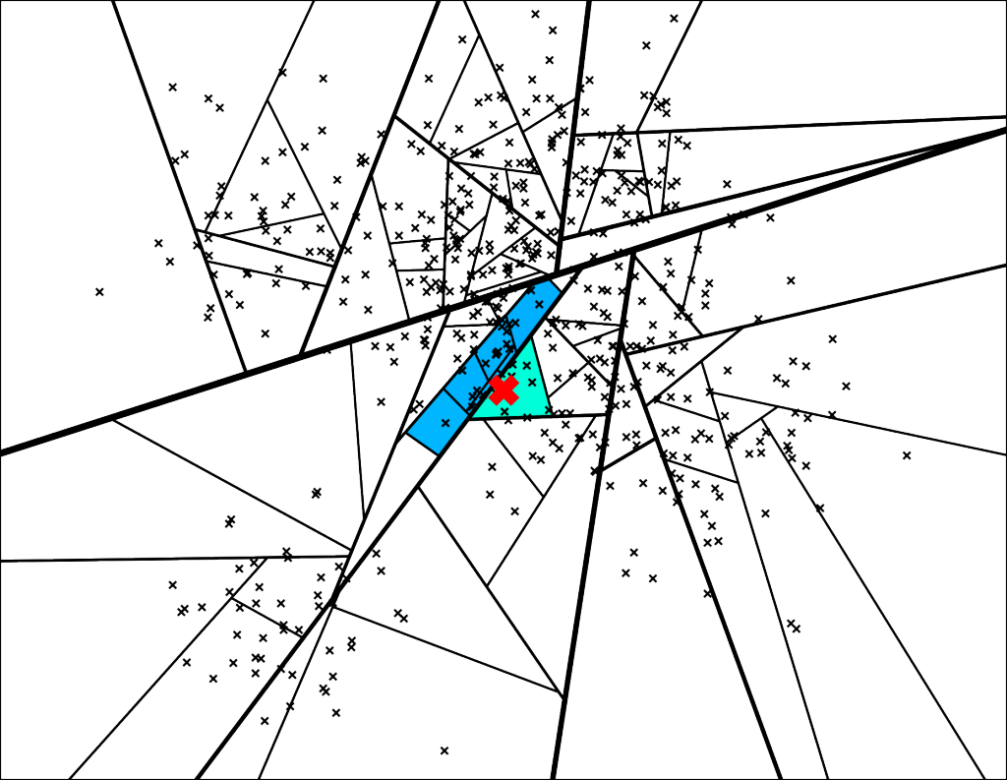
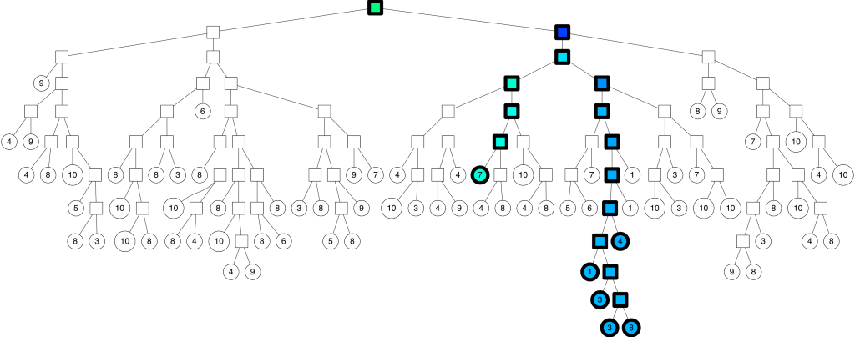
Поиск методом ANNOY
Решение:
Вариант 1 – Спуск по обе стороны
O(h)=6
26

Slide 12
Поиск методом ANNOY
Решение:
Вариант 2 – Построить лес

Slide 13
ЗАДАЧА
Известно:
Перемещения в узлах и координаты (x,y,z) 180к точек
Напряжения и координаты (x,y,z) 40к точек
Определить:
Значения напряжений в узлах

Slide 14
Уменьшение области поиска
#---const вычитается из значений Z
h=0.3 # Высота плиты в [м]
#---Отбрасывание координат # Обрезание по X smin=stressXYZ[stressXYZ[X]>=min(x)] # Оставляет только строки, в которых значение в столбце X>=min(x) smin=smin[max(x)>=smin[X]] # Оставляет только строки, в которых значение в столбце X<=max(x) # Обрезание по Y smin=smin[smin[Y]>=min(y)] # Оставляет только строки, в которых значение в столбце Y>=min(y)
smin=smin[max(y)>=smin[Y]] # Оставляет только строки, в которых значение в столбце Y<=max(y) # Обрезание по Z smin=smin[smin[Z]>=min(z)-h] # Оставляет только строки, в которых значение в столбце Z>=min(z)-h smin=smin[max(z)>=smin[Z]] # Оставляет только строки, в которых значение в столбце Z<=max(z)
Отбрасывание лишних точек напряжений (с 180к до 40к)

Slide 15
Решение перебором (Brute force)
# Определение наименьшей длины вектора for i in range(len(x)): # x, y, z координаты из листа 'Settlement' amin=0 for j in range(len(xs)): # xs, ys, zs координаты из урезанного файла 'smin' a=((x[i] - xs[j]) ** 2 + (y[i] - ys[j]) ** 2 + (z[i] - zs[j]) ** 2) ** 0.5 # длина вектора if a<amin or amin == 0: # если длина вектора <amin, то записываем (перезаписываем) в словари amin=a Ax[i]=x[i] # x координата точки i Ay[i]=y[i] # y координата точки i Bx[i]=xs[j] By[i]=ys[j] ud[i]=u[i] # запись перемещения в точки i sigd[i]=s[j] # запись напряжения для точки i
O(N*M), где
N - число узлов
M - количество точек напряжений

Slide 16
Метод Annoy
#>>>Нормализация вектора # Преобразование заданного вектора в вектор в том же направлении, но с единичной длиной. def matrix(x,y,z,A,indexA): for i in range(len(x)): indexA+=[i] # запись номера вектора norm=1/(sqrt(x[i]**2+y[i]**2+z[i]**2)) # 1/|r| xn=x[i]*norm yn=y[i]*norm zn=z[i]*norm A+=[[xn,yn,zn]] # объединение массивов, где массив-точка, значение-координата return A,indexA #<<<
#>>>Вектора строятся исходя из from func_an import matrix xyz,index=[],[] matrix(xs,ys,zs,xyz,index) sett,indexs=[],[] matrix(x,y,z,sett,indexs) #<<<
О(M)+O(N)

Slide 17
I-скорость создания деревьев
II-скорость нахождения ближайшего
I=log(N)*(forest/n_cpu)
II=sett(k*forest))*kk
Метод Annoy
Создание леса с деревьями from annoy import AnnoyIndex l=len(xyz[0]) 1# Размерность данных (сколько координат) n=len(xyz) 2# количество векторов (сколько точек) forest=30 3# сколько деревьев в лесу R= AnnoyIndex(l, metric='angular') 4# l- Размерность векторного пространства, # Метрика может быть "angular", "euclidean", "manhattan", "hamming", или "dot". for i,j in enumerate(xyz): 5# i-номер,j-значение R.add_item(i, j) 6# Добавление векторов в пространство R.build(n_trees=forest,n_jobs=-1) 7# Создание леса с деревьями, Где: # n_trees-сколько деревьев нужно посадить, # n_jobs=-1 сколько потоков проца задействовано, при =-1 использует все доступные потоки. # После build нельзя добавлять элементы в пространство R R.save('R') 8# НЕ ОБЯЗАТЕЛЬНО: сохранение карты леса.
Поиск ближайшего k=50 1# Сколько надо найти соседей kk=10 2# Сколько соседей перебрать НЕ больше k modul=1.0 3# Максимальная допустимая длина для первых kk элементов for i in range(len(sett)): 4# Вектора для которых ищем соседей A=R.get_nns_by_vector(sett[i], k, search_k=-1) 5# Запрос в пространство R # A - массив с порядковыми номерами соседей, номера выстроены в порядке удаленности от начальной точки всех векторов [0,0,0] # search_k-сколько соседей проверить, если по умолчанию search_k=-1, то search_k = k * forest amin = 0.0 for j in A[:kk]: 6# Выбор лучшего соседа из найденных len(A)=k a = sqrt(abs(((x[i] - xs[j]) ** 2 + (y[i] - ys[j]) ** 2+(z[i]-zs[j])))) # Длина вектора

Slide 18
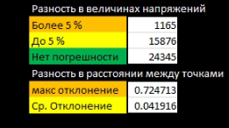
Сравнение результатов
Время
Bruteforce
"E:\pycharm project\обработка\venv\Scripts\python.exe" "E:/pycharm project/обработка/v4.py"
--- 7.365000247955322 seconds ---
Время перебора--- 17968.452999830246 seconds ---
--- 17983.886000156403 seconds ---
Process finished with exit code 0
Метод ANNOY
"E:\pycharm project\обработка\venv\Scripts\python.exe" "E:/pycharm project/обработка/v4(logN).py"
--- 1.2528748512268066 seconds ---
Время на создание R --- 0.5239474773406982 seconds ---
Время поиска ближайшего --- 17.743225574493408 seconds ---
--- 33.47865152359009 seconds ---
Process finished with exit code 0

Slide 19

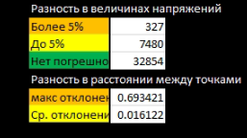
Сравнение результатов
Погрешность
Вектора с началом координат в точке o[0,0,0]
norm=1/(sqrt(x[i]**2+y[i]**2+z[i]**2)) # 1/|r|
xn=x[i]*norm
yn=y[i]*norm
zn=z[i]*norm
A+=[[xn,yn,zn]]
Решение:
Вычислим среднее значение координат точек
Используем среднее при построении пространства R
Вектора с началом координат в точке o[13,16,0]
norm=1/(sqrt((x[i]-o[0])**2+(y[i]-o[1])**2+(z[i]-o[2])**2)) # 1/|r|
xn=(x[i]-o[0])*norm
yn=(y[i]-o[1])*norm
zn=(z[i]-o[2])*norm
A+=[[xn,yn,zn]]

Slide 20
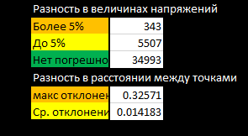
Сравнение результатов
Погрешность
Вектора с началом координат в точке o[13,16,0]
norm=1/(sqrt((x[i]-o[0])**2+(y[i]-o[1])**2+(z[i]-o[2])**2)) # 1/|r|
xn=(x[i]-o[0])*norm
yn=(y[i]-o[1])*norm
zn=(z[i]-o[2])*norm
A+=[[xn,yn,zn]]
Решение:
Смена метрики
Вектора не нормированные
xn=(x[i]-o[0])
yn=(y[i]-o[1])
zn=(z[i]-o[2])
A+=[[xn,yn,zn]]
Вычисляется Манхэттенское расстояние
R= AnnoyIndex(l, metric='manhattan')

Slide 21
Компромисс между точностью и временем

Slide 22
Виды библиотек -
https://habr.com/ru/company/mailru/blog/338360/
Annoy (Approximate Nearest Neighbors Oh Yeah) -
https://github.com/spotify/annoy
Применение LSH в Shazam -
https://www.machinelearningmastery.ru/locality-sensitive-hashing-for-music-search-f2f1940ace23/

